Slide 1
Strategický plán spoločnej poľnohospodárskej politiky SR 2023-2027 Intervencia LEADER

Slide 2
MAS v programovom období 2014 - 2020
0 MAS
87 MAS
110 MAS
1
2
3
2016
2017
2018
Predložených 126 projektových zámerov
Predložených 121 Stratégií a ŽoSS
110 VSP so štatútom MAS

Slide 3
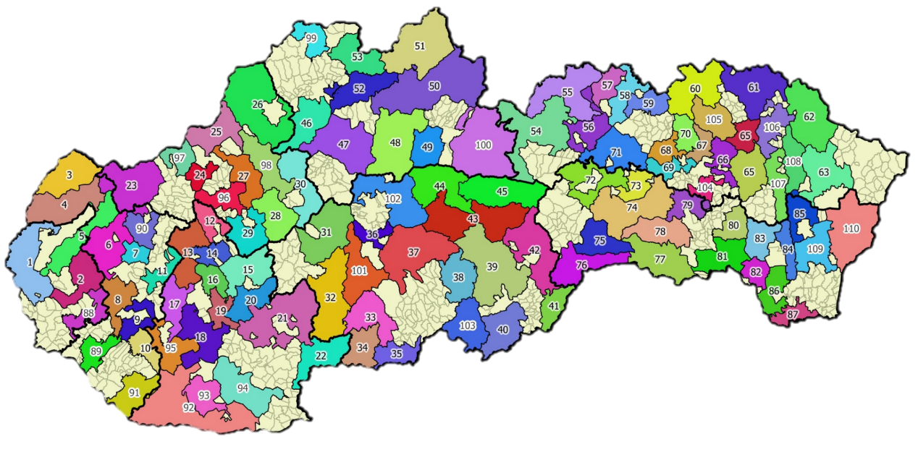
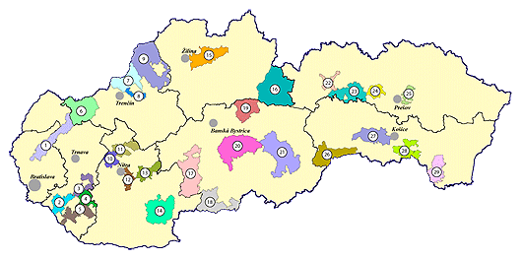
Porovnanie programových období
2009 – 2013 a 2014 – 2020 (pokrytie územia SR MAS)
PO 2014 – 2020: 110 MAS
PO 2009 – 2013: 29 MAS

Slide 4
SP SPP 2023 - 2027
Intervencia LEADER
Typ intervencie: Spolupráca

Slide 5
SP SPP 2023 - 2027
Územná pôsobnosť: Slovensko
územie MAS, ktoré je založené a pracuje na princípoch LEADER a ktorému bola schválená stratégia miestneho rozvoja a udelený štatút MAS v programovom období
2023 – 2027
cele územie SR vrátane prímestských častí Bratislavy a Košíc do 5 000 obyvateľov
obce nad 20 000 obyvateľov môžu byť súčasťou MAS, avšak podporené budú len subjekty na ich území

Slide 6
SP SPP 2023 - 2027
Ciele intervencie LEADER
docieliť udržateľný rozvoj vidieckych oblastí,
znížiť rozdiely v životnej úrovni medzi vidieckymi a inými oblasťami,
rozvíjať kapacity a spoluprácu na miestnej úrovni s cieľom spoločného riešenia miestnych problémov,
zabezpečiť infraštruktúru a vybavenosť vidieckych oblastí,
rozvíjať podnikanie na vidieku s cieľom udržať alebo vytvárať pracovné miesta a poskytovať služby tak, aby sa vidiek stal atraktívnym miestom na život a prácu,
vytvárať podmienky na spoločenský, kultúrny a športový život na vidieku,
zlepšiť životaschopnosť lesov, ktoré prispejú k zvyšovaniu environmentálnych funkcií lesa.

Slide 7
SP SPP 2023 - 2027
OPRÁVNENÝ ŽIADATEĽ
implementácia stratégie miestneho rozvoja - verejno – súkromné partnerstvo s právnou subjektivitou (občianske združenie), ktoré je založené a pracuje na princípoch LEADER
na implementáciu projektov - oprávnený žiadateľ v rámci stratégie miestneho rozvoja, ide o subjekty zo súkromného, občianskeho a verejného sektora, ktoré musia pôsobiť na území MAS, tzn. mať na území trvalý alebo prechodný pobyt, sídlo alebo prevádzku.

Slide 8
SP SPP 2023 - 2027
Indikatívne oblasti podpory
Priorita 1: Zvyšovanie produktivity poľnohospodárskych a spracovateľských podnikov
podpora produktívnych investícií v poľnohospodárskych podnikoch,
investície do rozšírenia kapacít v spracovateľských podnikoch,
investície do závlah a vodozádržných opatrení.,
podpora špeciálnej rastlinnej a živočíšnej výroby,
spracovanie vlastných produktov prvovýroby a odbyt svojej produkcie a pod.,
investície do rozširovania existujúcich kapacít v spracovateľskom sektore, do spracovania ekologickejšej výroby, do výroby produktov s označením kvality,
podpora podnikov, ktoré spĺňajú podmienky o sociálnej ekonomike a sociálnych podnikoch podnikajúce v oblasti poľnohospodárskej prvovýroby.

Slide 9
SP SPP 2023 - 2027
Indikatívne oblasti podpory
Priorita 2: Tvorba pridanej hodnoty, pracovných príležitostí a príjmov s cieľom rozvoja vidieckej ekonomiky
podpora podnikateľských aktivít, napr. prostredníctvom diverzifikácie ekonomických činností v poľnohospodárskych a lesníckych podnikoch, zakladaním nových a rozvojom existujúcich podnikov nepoľnohospodárskeho alebo nelesníckeho podniku vo vidieckej oblasti,
sieťovanie a spolupráca na miestnej úrovni medzi malými hospodárskymi subjektmi (mikropodnikmi) v odvetví poľnohospodárstva, v potravinovom reťazci, sektore lesného hospodárstva a v sektore cestovného ruchu pri organizácii spoločných pracovných procesov a pri rozvoji služieb a marketingu v oblasti cestovného ruchu a pod.
podpora podnikov zriadených v zmysle podmienok o sociálnej ekonomike a sociálnych podnikoch.

Slide 10
SP SPP 2023 - 2027 – Indikatívne oblasti podpory
Priorita 3: Rozvoj obcí, spoločenského a komunitného života
podpora rozvoja miestnej infraštruktúry a miestnych základných služieb vrátane služieb v oblasti voľného času a kultúry, obnovy dedín a činností zameraných na obnovu a skvalitnenie kultúrneho a prírodného dedičstva a vidieckych krajinných oblastí,
podpora miestnej infraštruktúry, základných služieb, služieb v oblasti voľného času a kultúry,
obnova dedín, skvalitnenie kultúrneho a prírodného dedičstva a vidieckych krajinných oblastí,
občianska a technická vybavenosť, smart riešenia v nadväznosti na prístup ku kvalitným verejným službám a kvalitne,
v rámci sociálnej inklúzie podpora inovatívnych foriem vzdelávania a trávenia voľného času
podpora mládežníckych klubov, klubov pre seniorov, centier voľného času, klubov ľudovej tvorivosti a pod.
zvyšovanie vzdelanostnej úrovne obyvateľov, informovania a formovania postojov obyvateľov v oblasti životného prostredia, budovania environmentálneho povedomia, ochrany prírody, ekologickej výchovy, krajinotvorby, zachovanie tradícií a pod.,
šírenie príkladov dobrej praxe na podporu remeselných zručností, spracovanie miestnej produkcie apod., realizáciu stálych výstav na prezentáciu historických, kultúrnych, technických pamiatok a prvkov ľudového umenia a pod.
podporené môžu byť aj podniky zriadené v zmysle podmienok o sociálnej ekonomike a sociálnych podnikoch

Slide 11
SP SPP 2023 - 2027
Indikatívne oblasti podpory
Priorita 4: Ochrana životného prostredia a zmierňovanie klimatických zmien
podpora investícií do zlepšenia životaschopnosti lesov, ktoré prispejú k zvyšovaniu environmentálnych funkcií lesa prostredníctvom spoločenského potenciálu lesov.
podpora umelej obnovy a výchovy ochranných lesov a lesov osobitného určenia,
obnova občianskej a poznávacej infraštruktúry v lesných ekosystémoch,
zlepšenia hniezdnych príležitostí vtákov v lese a iných prvkov zvyšujúcich biodiverzitu lesných ekosystémov a pod.

Slide 12
SP SPP 2023 - 2027
Finančná alokácia
V rámci implementácie stratégie miestneho rozvoja Slovensko celkovo plánuje podporiť 65 MAS s celkovou alokáciou 166,7 mil. EUR.
Alokácia vychádza z identifikovaných potrieb a veľkosti cieľovej skupiny a predstavuje kompromis medzi stanovenými cieľmi a možnosťami rozpočtu.
Výpočet finančnej alokácie pre príslušnú MAS bude vychádzať z charakteristík príslušného územia MAS.
166 706 565 €
(Implementácia + Chod a animácie + Spolupráca)

Slide 13
ĎAKUJEM ZA POZORNOSŤ
„Informácie použité v prezentácii boli predložené v SP SPP 2023 – 2027 na EK a podliehajú prípadným zmenám na základe pripomienok Komisie. Informácie v prezentácii je možné považovať len za návrh SP SPP 2023 -2027.“
leader@land.gov.sk

